Slide 1


Slide 2

MAGIC CODE INSTITUTE
NỘI DUNG
I. ÔN TẬP KIẾN THỨC
II.FORMATTING VISUAL
III. TỔNG KẾT KHÓA HỌC
III.CHIA SẼ KINH NGHIỆM

Slide 3

Ôn tập kiến thức
Mô tả hành vi interaction giữa các visual
Mô tả các khái niệm Drillup, drill down, hierarchy
Ôn lại hàm Measure Time Intelligent
1
ÔN TẬP KIẾN THỨC

Slide 4
Mục tiêu buổi học
Report View, Visualization
Filter Types
Data color, Conditional Formatting
Làm quen 1 số loại biểu đồ
Page Format, Visual Format
Using Slicer
Sorting
…
Ôn tập kiến thức
Trao đổi chia sẻ kinh nghiệm
2
MỤC TIÊU BUỔI HỌC

Slide 5
Power BI Desktop Workflow
3
Data Preparation
Data Connector
Query Editor
Data Modeling
Power BI Desktop Workflow
Data View
Relationship View
Basic concept visuals
Data Visualization
Tooltip, Interaction, Hierarchy
Report View
Formatting Page, Visual

Slide 6
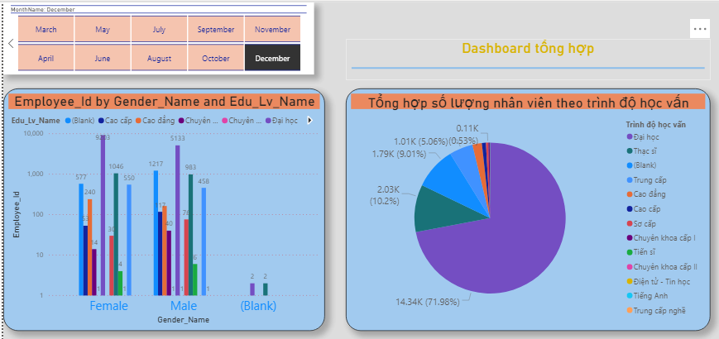
Page Formatting
4
PAGE FORMATTING

Slide 7
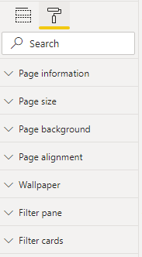
5
Page Formatting
Page Information: Thông tin cơ bản về Page
Page Size: Kích thước, tỷ lệ trang báo cáo
Page Background: Các tham số hình nền trang báo cáo (Màu sắc, font chữ…)
Wallpaper….
PAGE FORMATTING

Slide 8
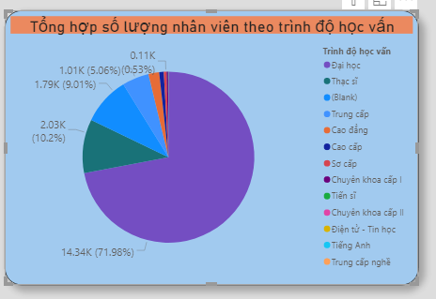
Visual Formatting
5
PAGE FORMATTING

Slide 9
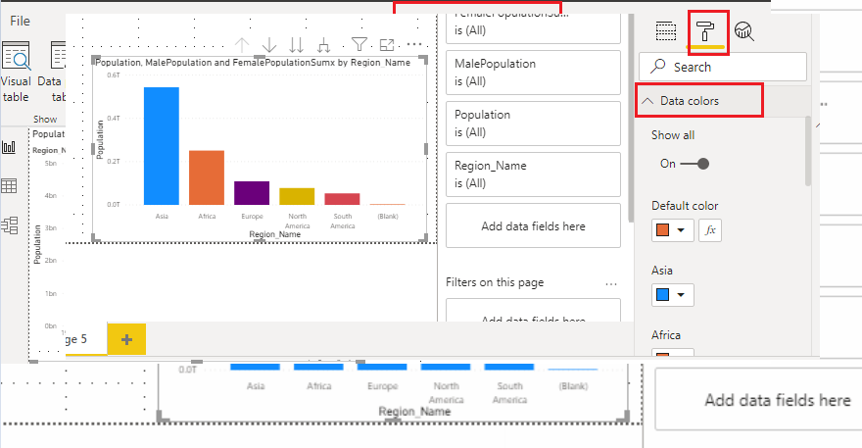
Data Color, Conditional Formatting
Formatting => Data Colors
6
FORMATTING

Slide 10
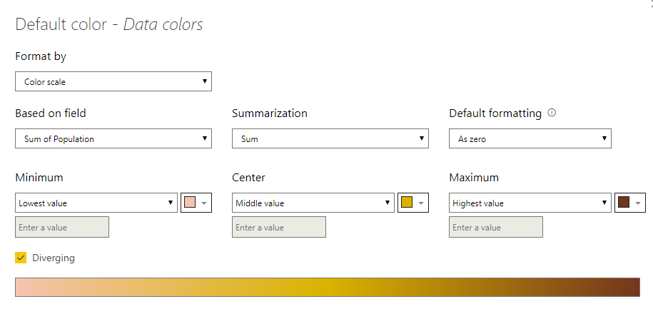
Data Color, Conditional Formatting
Formatting => Data Colors => Conditional Formatting
8
FORMATTING

Slide 11
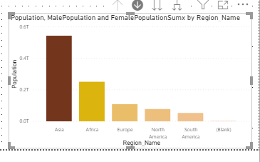
Data Color, Conditional Formatting
Formatting => Data Colors => Conditional Formatting
9
FORMATTING

Slide 12
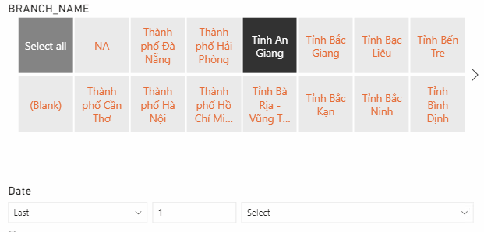
Using Slicer
Sử dụng Slicer để filter dữ liệu các visual
Mỗi loại số liệu (Data type), tương ứng hỗ trợ các slicer type khác nhau
Number
Text
Date time
10
SLICER

Slide 13
Sync Slicer
Đồng bộ slicer giữa các visual (1 dạng giống interaction)
Có thể sử dụng để tạo Control Slicer Page (Trang điều khiển điều kiện lọc)
11
SLICER

Slide 14
Trao đổi, chia sẻ
Phân tích nghiệp vụ
Phân thích kỹ thuật
Thiết kế mô hình,
Xác định các Dimension, Fact từ kết quả việc phân tích (kết quả của việc phân tích nghiệp vụ)
Thiết kế mô hình (Xác định tên cột, Data type cột….)
Mapping dữ liệu mô hình (Dựa vào kết quả phân tích kỹ thuật, xác định từng column được định nghĩa, công thức như nào….)
Transofrm dữ liệu lên mô hình
Data profiling
Xử lý dữ liệu rác, dư thừa (Data cleaning)
Cấu trúc dữ liệu từ dữ liệu source lên mô hình đã thiết kế (Shaping Data) (Áp dụng các nguyên tắc thiết kế theo chuẩn thiết kế)
Tổ chức query group
Visualization
12
SLICER

Slide 15
CÁC NGUYÊN TẮC THIẾT KẾ
13
Sử dụng khoá đại diện:
Thông thường, mỗi bảng đều có một khoá chính dùng định danh cho từng dòng của nó. Khoá này có thể tạo bởi 1 hay nhiều cột. Trong dữ liệu nguồn, khoá này là không thống nhất, và có thể mang nhiều kiểu khác nhau, cũng có thể được tạo tự động bởi cơ sở dữ liệu nguồn. Trong kho dữ liệu, khoá này gọi là khoá tự nhiên.
Khoá tự nhiên của dữ liệu nguồn không thể được sử dụng trong một hệ thống chung của kho dữ liệu. Thay vào đó, người ta sử dụng khoá đại diện, với các đặc điểm sau:
Chỉ bao gồm 1 cột.
Là số nguyên không âm: Tăng tốc cho việc đánh số chỉ mục và kết bảng
Tạo bởi gói ETL trong lúc nạp dữ liệu: Thống nhất giữa nhiều nguồn dữ liệu.
NGUYÊN TẮC THIẾT KẾ

Slide 16
CÁC NGUYÊN TẮC THIẾT KẾ
14
Độ mịn và mức tổng hợp
Độ mịn là mức độ chi tiết của dữ liệu. Một dữ kiện được tính theo ngày có độ mịn thấp hơn dữ kiện được tính theo giờ.. Độ mịn của dữ kiện được xác định bằng độ mịn của các chiều liên quan. Tất cả các dòng trong bảng dữ kiện được lưu với độ mịn thấp nhất có thể. Đối với việc lưu dữ liệu ở nhiều độ mịn, quy tắc duy nhất: Lưu với độ mịn thấp nhất có thể. Đối với việc tổng hợp dữ liệu: Tất cả các dữ kiện có nhu cầu truy xuất trong khi truy vấn cần được tính toán sẵn ở mức thấp nhất. Tránh việc phải tính toán lại trong quá trình truy vấn đầu cuối. Chẳng hạn: Truy vấn đầu cuối có mục tiêu phải tính được thời gian truy cập của từng lượt truy cập, trong khi dữ liệu nguồn chỉ lưu thời gian bắt đầu và kết thúc của một truy cập. Như vậy, cần phải tính sẵn thời gian truy cập để lưu vào bảng dữ kiện thay vì lưu thời gian bắt đầu và kết thúc riêng!
NGUYÊN TẮC THIẾT KẾ

Slide 17
CÁC NGUYÊN TẮC THIẾT KẾ
15
Khoá vô danh
Mỗi bảng chiều có một dòng với khoá đại diện là 0, các trường khác đặt giá trị mặc định. Dòng này mô tả trạng thái nạp một dữ kiện vào bảng dữ kiện nhưng không tìm thấy đối tượng tương ứng với dữ kiện đó trong chiều mà nó tham chiếu tới.
Việc này giúp tránh dữ liệu NULL ở khoá ngoại bảng dữ kiện, đồng thời mang ý nghĩa rõ ràng cho người dùng cuối rằng: “không tìm thấy đối tượng liên quan đến ngữ cảnh đang có!”
NGUYÊN TẮC THIẾT KẾ

Slide 18
1 SỐ CHÚ Ý, KỸ THUẬT (TIPS)
“Nên” bỏ 1 số cấu hình mặc định khi khởi tạo Project
Automatic Detect data type
….
Tạo template Project file
Lưu cấu hình mặc định cho Project (Ví dụ uncheck automatic detect type…)
Tạo Dimension mặc định (Ví dụ Dim_Period)
Format Datatype trước khi xử lý số liệu
Sử dụng Data Profiling để đánh giá chất lượng dữ liệu
Based on 1000 rows or entire data set
Tối ưu tiến trình xử lý Duplicate, Sorting
Remove duplicate theo column > all columns
Remove Duplicate theo Number column
16
NGUYÊN TẮC THIẾT KẾ

Slide 19
1 SỐ CHÚ Ý, KỸ THUẬT (TIPS)
Save file thay vì Apply
Uncheck Enable Data Load các thông tin không cần thiết
Chỉ Refresh dữ liệu bảng Data (Fact), hay các Dim thường xuyên thay đổi
Hide các column không cần thiết trên Report View
Hide foreign key trong Fact Table
…..
17
1 SỐ CHÚ Ý, KỸ THUẬT (TIPS)

Slide 20
MAGIC CODE INSTITUTE
THANKS FOR LISTENING !!!
HOTLINE : 0362919762 WEBSILE: PANTECH.EDU.VN

